Slide 1
Всё начинается с семьи…
Семья – это важно! Семья – это сложно!
Но счастливо жить одному невозможно!
Нетрадиционное родительское собрание
МАОУ «Гимназия №34»
г. Ульяновска
Брагина Яна Михайловна

Slide 2
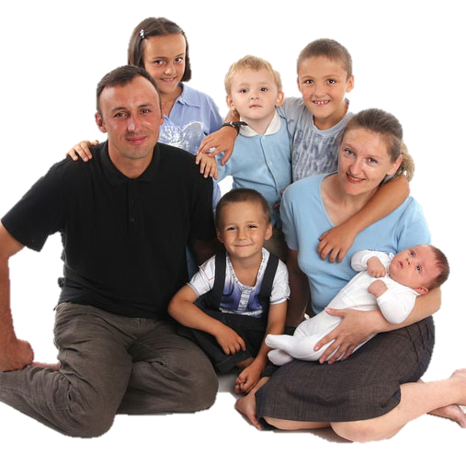
Так что же такое «семья»?

Slide 3
дом; очаг
забота
родство
счастье
любовь
взаимопонимание
уют
благополучие
Родина
фамилия

Slide 4
Семья – это труд, друг о друге забота,
Семья – это много домашней работы.
Семья – это важно!
Семья – это сложно!
Но счастливо жить одному
невозможно!

Slide 5
Семья – это целый мир!

Slide 6
Для крепкой и дружной семьи характерно:
Любовь и уважение друг к другу
Честность
Желание быть вместе
Сходство интересов и жизненных ценностей
Наличие общих целей и планов
Поддержка друг друга
Доверие
Наличие семейных ритуалов и правил
Общение и забота друг о друге
Умение прощать

Slide 7
Семейные ценности
Ценность родительства
Ценность родства
Ценность супружества
Ценность здоровья (ЗОЖ)
Обычаи и традиции (почитание старших, забота о родителях…)
Взгляды (взаимовыручка, поддержка, принятие близких такими, какие они есть)…

Slide 8
«Семья»
терпимость
уважение
любовь
толерантность
поддержка
сопереживание
верность
доверие
умение пойти на компромисс

Slide 9
«Поддержка «самоценности»
любовь
забота
понимание
поддержка
толерантность
доверие
уважение
вера в ребёнка

Slide 10
Семейные традиции
встречи
трапезы
совместный досуг
совместный труд
праздники
альбомы, видеоархив
дни рождения, юбилеи
трудовые династии
подарки, сюрпризы
отдых
родословная

Slide 11
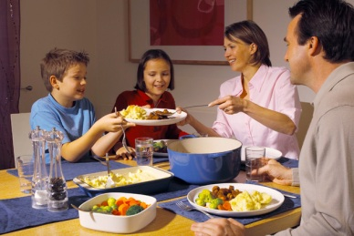
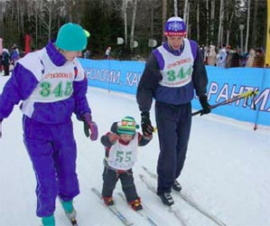
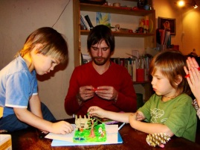
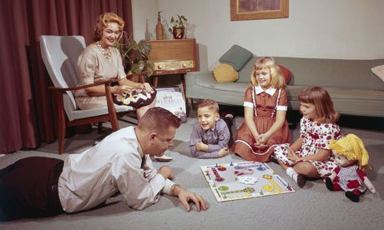

Slide 12
Русские пословицы о семье
В семье дружат – живут, не тужат.
Вся семья вместе, так и душа на месте.
В дружной семье и в холод тепло.
Кто родителей почитает, тот век счастливым живёт.
Доброе семя – добрый всход.
В родной семье и каша гуще.
В своей семье и сам большой.

